Slide 1
엔티티 매핑

Slide 2
비즈니스 로직-클래스 테이블 매핑
id
username
age
@Table(name="Member")
Member
MEMBER
ID(PK)
NAME
AGE
@Id
@column(name="NAME")
기본 매핑
어노테이션
@Entity → 이 클래스를 테이블과 매핑한다고 JPA에게 알림(JPA에 의해 관리됨), @Entity가 사용된 클래스를 엔티티 클래스라 함
@Table → 매핑할 테이블 정보를 알림, name속성으로 MEMBER 테이블에 매핑. 생략할 경우 클래스 이름을 테이블 이름으로 매핑
@Id → 엔티티 클래스의 필드를 테이블의 기본 키에 매핑. @Id가 사용된 필드를 식별자 필드라 함
@Column → 필드를 컬럼에 매핑, 필드명과 컬럼명이 다를 경우 name속성 사용
매핑 정보가 없는 필드 → 필드명을 사용해서 컬럼명에 매핑. 데이터베이스가 대소문자를 구분한다면 @Column(name="AGE")처럼 명시적으로 매핑해야 함

Slide 3
매핑
매핑 방법: 1) xml설정 방식 2) 어노테이션 사용
객체와 테이블 매핑: @Entity, @Table
기본 키 매핑: @Id
필드와 컬럼 매핑: @Column
연관관계 매핑: @ManyToOne, @JoinColumn

Slide 4
엔티티 매핑

Slide 5
@Entity
@Entity: JPA에 의해 관리되는 모든 클래스에는 Entitiy 어노테이션이 필수
name속성
JPA에서 사용할 엔티티 이름
보통 기본값인 클래스 이름을 사용하므로 생략 가능
단, 다른 패키지에 이름이 같은 엔티티 클래스가 있다면 이름을 지정
주의사항
JPA가 엔티티 객체를 생성할 때, 기본 생성자를 사용 → 기본 생성자 필수
(Caused by: org.hibernate.InstantiationException: No default constructor for entity)
자바 컴파일러는 기본 생성자가 없으면 이를 자동 생성하지만 사용자가 임의의 생성자를 만들면 기본 생성자를 명시해야 함
public 또는 protected 생성자 필요, final 클래스, enum, interface, inner 클래스에는 사용할 수 없음
저장할 필드에 final을 사용하면 안됨(상속이 가능한 형태로 클래스를 정의해라)

Slide 6
https://javarevisited.blogspot.com/2014/01/why-default-or-no-argument-constructor-java-class.html
When Hibernate creates an instance of entities using reflection it uses the Class.newInstance() or Constructor.newInstance() method, which requires a no-argument constructor
Many of open source framework, uses reflection to create instance or Object at runtime, based upon the name of the class.
Why JPA requires Entity classes to be non-final & fields non-final
JPA implementations use proxies in front of your entities to manage for example: Lazy loading. As a final class cannot be extended, a proxy cannot be built.(상속)
참고) 기본 생성자 없이 엔티티가 동작할때도 있으나 이것은 JPA표준 스펙을 따르는 것이 아닌 하이버네이트와 같은 구현체에서 바이트코드를 조작하여 프로그래머의 편이성을 제공하는 것 → 따라서 JPA 스펙에 따라 기본 생성자를 명시하는 것이 권장됨(구현체나 버전에 따라 동작하지 않을 위험성이 있음)

Slide 7
@Table
엔티티와 매핑할 테이블 지정
테이블 속성
속성 | 기능 | 기본값
name | 맵핑할 테이블 이름 | 엔티티 이름을 사용
catalog | catalog 기능이 있는 DB에서 catalog를 맵핑
schema | schema 기능이 있는 DB에서 schema를 맵핑
uniqueConstraints | DDL 생성 시에 유니크 제약조건 설정

Slide 8
다양한 매핑 사용
다음 요구사항이 추가되었다고 가정
회원은 일반 회원과 관리자로 구분
회원 가입일과 수정일이 있어야 함
회원을 설명할 수 있는 필드가 있어야하며, 필드의 길이 제한은 없음

Slide 9
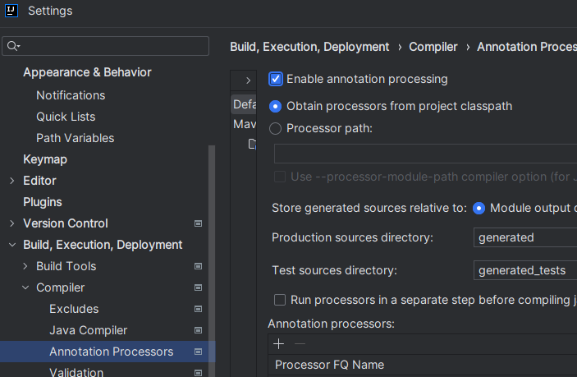
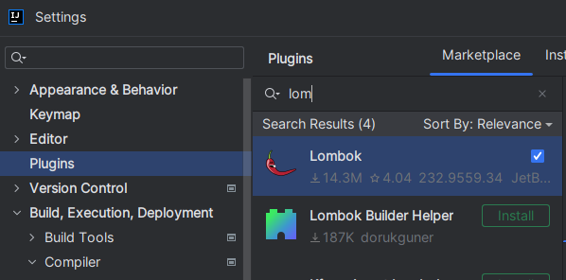
다양한 매핑 사용
(참고)Lombok 추가
<dependency>
<groupId>org.projectlombok</groupId>
<artifactId>lombok</artifactId>
<version>1.18.24</version>
<scope>provided</scope>
</dependency>

Slide 10
다양한 매핑 사용
Member 엔티티 수정
@Getter @Setter @Entity @Table(name="MEMBER") public class Member { @Id @Column(name="ID") private Long id; @Column(name="NAME") private String username; private int age; //추가 @Enumerated(EnumType.STRING) private RoleType roleType; @Temporal(TemporalType.TIMESTAMP) private Date createdDate; @Temporal(TemporalType.TIMESTAMP) private Date lastModifiedDate; @Lob private String description; }
package jpabook.start; public enum RoleType { ADMIN, USER }
식별자는 primitive가 아닌
wrapper타입으로

Slide 11
데이터베이스 스키마 자동 생성
클래스의 매핑정보를 바탕으로 데이터베이스 스키마를 자동 생성
자동 생성을 사용하기 위해 아래의 속성을 persistence.xml에 추가
create: 스키마를 생성하여 이전 데이터를 삭제 DROP+CREATE(방언에 따라 타입이 달라짐)
create-drop: create속성에 추가로 애플리케이션을 종료할 때 생성한 DDL을 제거 DROP+CREATE+DROP
update: 데이터베이스 테이블과 엔티티 매핑정보를 비교해서 변경 사항만 수정
validate: 엔티티 클래스와 테이블이 정상적으로 매핑되는지만 검사. 테이블이 아예 존재하지 않거나, 테이블에 엔티티의 필드에 매핑되는 컬럼이 존재하지 않으면 예외를 발생시키면서 애플리케이션을 종료
none: 자동 생성 기능을 사용하지 않으려면 value에 유효하지 않은 값을 주면 됨
<property name="hibernate.hbm2ddl.auto" value="create" />

Slide 12
데이터베이스 스키마 자동 생성
주의사항
운영 서버에서 create, create-drop, update처럼 DDL을 수정하는 옵션은 절대 사용하면 안됨
오직 개발 서버나 개발 단계에서만 사용
개발 환경에 따른 추천 전략
개발 초기 단계: create or update
초기화 상태로 자동화된 테스트를 진행하는 개발자 환경과 CI서버는 create 또는 create-drop
테스트 서버는 update 또는 validate
스테이징과 운영 서버는 validate 또는 none
참고
하이버네이트가 지원하는 update, validate 옵션은 JPA표준이 아님(JPA 2.1 기준)

Slide 13
다양한 매핑 사용
<property name="hibernate.dialect" value="org.hibernate.dialect.MySQLDialect" />
<property name="hibernate.dialect" value="org.hibernate.dialect.MySQL8Dialect" />
create table MEMBER (
ID bigint not null,
age integer,
createdDate datetime(6),
description longtext,
lastModifiedDate datetime(6),
roleType varchar(255),
NAME varchar(255),
primary key (ID)
) engine=InnoDB

Slide 14
데이터베이스 스키마 자동 생성
이름 매핑 전략 변경
자바는 카멜 표기법: roleType
데이터베이스는 스네이크 표기법: roly_type
이를 맞추기 위한 방법
모든 필드의 표기법을 맞추는 작업은 번거롭기 때문에 org.hibernate.cfg.ImprovedNamingStrategy(deprecated) 클래스를 이용. 테이블 명이나 컬럼 명이 생략되면 자바의 카멜 표기법을 테이블의 언더스코어표기법으로 매핑(특히, DBA에 의해 데이터베이스가 관리되어 DB naming에 권한이 없을 때)
@Column(name = "role_type")
String roleType

Slide 15
데이터베이스 스키마 자동 생성
이름 매핑 전력 변경(http://jtuts.com/2016/12/30/improvednamingstrategy-does-not-work-with-hibernate-5/)
org.hibernate.cfg.ImprovedNamingStrategy → In Hibernate 5 however, the above mentioned hibernate.ejb.naming_strategy property is no longer available, because it has been split into two new properties to allow for deeper customization of the naming strategy.
Implict Naming Strategy (암시적 명칭 전략): name을 명시적으로 지정하지 않으면 기본적인 네이밍 전력을 따름
Physical Naming Strategy (물리적 명칭 전략): name을 지정하지 않으면 사용될 네이밍 전략을 사용자가 정의

Slide 16
데이터베이스 스키마 자동 생성
package jpabook.start;
import org.hibernate.boot.model.naming.Identifier;
import org.hibernate.boot.model.naming.PhysicalNamingStrategy;
import org.hibernate.engine.jdbc.env.spi.JdbcEnvironment;
public class UppercaseSnakePhysicalNamingStrategy implements PhysicalNamingStrategy {
@Override
public Identifier toPhysicalCatalogName(Identifier identifier, JdbcEnvironment jdbcEnvironment) {
if (identifier == null) {
return null;
}
return convertToSnakeUpperCase(identifier);
}
@Override
public Identifier toPhysicalSchemaName(Identifier identifier, JdbcEnvironment jdbcEnvironment) {
if (identifier == null) {
return null;
}
return convertToSnakeUpperCase(identifier);
}
@Override
public Identifier toPhysicalTableName(Identifier identifier, JdbcEnvironment jdbcEnvironment) {
return convertToSnakeUpperCase(identifier);
}
@Override
public Identifier toPhysicalSequenceName(Identifier identifier, JdbcEnvironment jdbcEnvironment) {
return convertToSnakeUpperCase(identifier);
}
@Override
public Identifier toPhysicalColumnName(Identifier identifier, JdbcEnvironment jdbcEnvironment) {
return convertToSnakeUpperCase(identifier);
}
private Identifier convertToSnakeUpperCase(final Identifier identifier) {
final String regex = "([a-z])([A-Z])";
final String replacement = "$1_$2";
final String newName = identifier.getText()
.replaceAll(regex, replacement)
.toUpperCase();
return Identifier.toIdentifier(newName);
}
}
1. UppercaseSnakePhysicalNamingStrategy 클래스 정의
2. persistence.xml에 사용할 네이밍 전략 명시
<property name="hibernate.physical_naming_strategy" value="jpabook.start.UppercaseSnakePhysicalNamingStrategy"/>

Slide 17
엔티티 매핑 (기본키 전략)

Slide 18
기본키 매핑
JPA가 제공하는 기본 키 생성 전략
직접 할당: 기본 키를 애플리케이션에서 직접 할당(@Id만 사용)
자동생성: 대리 키 사용 방식(@Id에 @GeneratedValue 표기)
IDENTITY: 기본 키 생성을 데이터베이스에 위임
SEQUENCE: 데이터베이스 시퀀스를 사용해서 기본 키를 할당
TABLE: 키 생성 테이블 사용(별도의 테이블 생성, 모든 데이터베이스에 적용가능)
AUTO: 데이터베이스 방언에 따라 적절한 전략 선택
데이터베이스 벤더별 지원 방식(다양한 전략이 존재하는 이유)
오라클: 시퀀스 오브젝트
MySQL: AUTO_INCREMENT(시퀀스를 제공하지 않음)
<property name="hibernate.id.new_generator_mapping" value="true" />
persistence.xml에 추가

Slide 19
직접 할당
em.persist()로 엔티티를 저장하기 전에 기본 키를 직접 할당
방법
@Id 적용 가능 자바 타입
자바 기본형
자바 래퍼(Wrapper)형
Date (java.util)
Date (java.sql)
BigDecimal
BigInteger
@Id
@Column(name="id")
private String id;
Primitive Data Type | Wrapper Class
byte | Byte
short | Short
int | Integer
long | Long
float | Float
double | Double
boolean | Boolean
char | Character

Slide 20
기본키 매핑
실습 전 점검사항
<property name="javax.persistence.jdbc.url" value="jdbc:mysql://localhost:3306/jpa_study?serverTimezone=UTC" />
<property name="hibernate.hbm2ddl.auto" value="create" />
<property name="hibernate.id.new_generator_mapping" value="true" />

Slide 21
대리 키-IDENTITY
IDENTITY 전략
@GeneratedValue(strategy = GenerationType.IDENTITY)
기본 키 생성을 데이터베이스에 위임. 데이터베이스가 기본 키를 자동 생성
즉, id 값을 null로 하면 DB가 알아서 AUTO_INCREMENT
Ex) MySQL, PostgreSQL, SQL Server DB2 등
public class Member {
@Id
@GeneratedValue(strategy = GenerationType.IDENTITY)
private Long id;
}

Slide 22
대리 키-IDENTITY
IDENTITY전략에서 persist 동작 확인(Main클래스 수정)
영속성 컨텍스트에서 관리되는 엔티티는 반드시 식별자를 가지고 있어야 함
But, AI로 설정된 필드는 데이터베이스에 실제 INSERT되어야 그 값을 알 수 있음
em.persist() 시점에 즉시 INSERT SQL을 실행하고 Statement.getGeneratedKeys()라는 JDBC메서드를 이용하여 DB에서 식별자를 조회 → 영속성 컨텍스트 1차 캐시에 값을 저장
Transactional write-behind 불가능
참고) 기존에는 insert를 통해 레코드를 저장하고 select를 이용하여 id를 가져왔지만 JDBC3에 추가된 Statememt.getGeneratedKeys를 이용하여 한 번만 통신하면 됨
Member member = new Member(); member.setUsername("member1"); em.persist(member); System.out.println("===============before find===============");

Slide 23
대리 키-SEQUENCE
SEQUENCE 전략
@GeneratedValue(strategy = GenerationType.SEQUNCE)
데이터베이스 Sequence Object를 사용
DB Sequence는 유일한 값을 순서대로 생성하는 특별한 데이터베이스 오브젝트
테이블마다 시퀀스 오브젝트를 따로 관리하고 싶으면 @SequenceGenerator에 sequenceName 속성을 추가
Ex) Oracle, PostgreSQL, DB2, H2 ..
On maven docs, it says that <scope>test</scope> dependency is not required for normal use of the application, and is only available for the test compilation and execution phases

Slide 24
대리 키-SEQUENCE
SEQUENCE 전략
IDENTITY와 결과는 같지만 내부동작 방식은 다름
SEQ전략은 em.persist()를 호출할 때 먼저 데이터베이스 시퀀스를 사용해서 식별자를 조회. 조회한 식별자를 엔티티에 할당한 후에 엔티티를 영속성 컨텍스트에 저장
IDENTITY전략은 먼저 엔티티를 데이터베이스에 저장한 후 식별자를 조회해서 엔티티의 식별자에 할당
@Entity
@SequenceGenerator(
name = "MEMBER_SEQ_GENERATOR",
sequenceName = "MEMBER_SEQ", // 매핑할 데이터베이스 시퀀스 이름
initialValue = 1,
allocationSize = 1)
public class Member {
@Id
@GeneratedValue(strategy = GenerationType.SEQUENCE,
generator = "MEMBER_SEQ_GENERATOR")
private Long id;
}

Slide 25
대리 키-SEQUENCE
@SequenceGenerator 속성
em.persist()를 호출할 때마다 데이터베이스에서 시퀀스를 조회하는 오버헤드 발생
allocationSize이용: 미리 사용할 시퀀스를 넉넉하게 잡아놓고 DB에서 매번 조회하는 것이 아닌 메모리에서 참조한 값을 사용
속성 | 설명 | 기본값
name | 식별자 생성기 이름 | 필수
sequenceName | 데이터베이스에 등록되어 있는 시퀀스 이름 | hibernate_sequence
initialValue | DDL 생성 시에만 사용됨 시퀀스 DDL을 생성할 때 처음 시작하는 수를 지정 | 1
allocationSize | 시퀀스 한 번 호출에 증가하는 수 (성능 최적화에 사용) | 50(데이터베이스 시퀀스 값이 하나씩 증가하도록 설정되어 있으면 이 값을 반드시 1로 설정)
catalog, schema | 데이터베이스 catalog, schema 이름

Slide 26
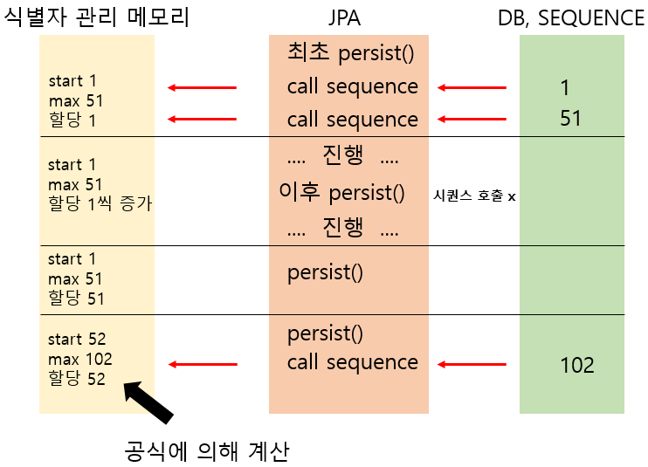
대리 키-SEQUENCE
allocationSize
select MEMBER_SEQ.nextval from dual 두 번 호출 1(시작 값)과 51(끝 값)이 각각 리턴
persist(), persist(), … (DB에서 조회X, 메모리에서 조회)
시퀀스 51 도달
persist() 시 DB에서 101리턴, 101을 끝 값으로 설정
시작 값 설정: 101-(50-1) = 52, 참고로 51+1로 설정되는 것이 아님
allocationSize: 50
CREATE SEQUENCE MEMBER_SEQ START WITH 1 INCREMENT BY 50;
101
101

Slide 27
대리 키-SEQUENCE
allocationSize
DDL Auto설정이 있더라도 시퀀스는 삭제 후 새로 생성되지 않을 수 있으므로 명시적으로 기존 시퀀스를 삭제 후 어플리케이션 실행(Drop Sequence MEMBER_SEQ)
Member member = new Member(); member.setUsername("member1"); em.persist(member); Member member2 = new Member(); member2.setUsername("member2"); em.persist(member2); Member member3 = new Member(); member3.setUsername("member3"); em.persist(member3); Member member4 = new Member(); member4.setUsername("member4"); em.persist(member4);
allocationSize를 1과 50으로 설정 후
아래의 메시지가 나오는 횟수 비교해보기
Hibernate:
call next value for MEMBER_SEQ_GENERATOR

Slide 28
대리 키-TABLE
TABLE 전략
키 생성 전용 테이블을 하나 만들고 여기에 이름과 값으로 사용할 컬럼을 만들어 데이터베이스 시퀀스를 흉내내는 전략
장점: 모든 데이터베이스에 적용 가능
단점: 성능이 떨어짐
//TABLE 전략 키 생성 DDL
create table MY_SEQUENCE(
sequence_name varchar(255) not null ,
next_val bigint,
primary key ( sequence_name )
)

Slide 29
대리 키-TABLE
//TABLE 전략 매핑 코드
@Entity
@TableGenerator(
name = "BOARD_SEQ_GENERATOR",
table = "MY_SEQUENCES",
pkColumnValue = "BOARD_SEQ", allocationSize = 1)
public class Member {
@Id
@GeneratedValue(strategy = GenerationType.TABLE,
generator = "BOARD_SEQ_GENERATOR")
private Long id;
...
}
//TABLE 전략 매핑 사용 코드
private static void logic(EntityManager em) {
Member member = new Member();
em.persist(member);
System.out.println("member.id = " + member.getId());
}
//출력: member.id = 1

Slide 30
대리 키-TABLE
TABLE 전략
테이블 전략도 allocation 적용 가능
SELECT와 UPDATE가 두 번 나가는 오버헤드 감소
속성 | 설명 | 기본값
name | 식별자 생성기 이름 | 필수
table | 키생성 테이블명 | hibernate_sequences
pkColumnName | 시퀀스 컬럼명 | sequence_name
valueColumnName | 시퀀스 값 컬럼명 | next_val
pkColumnValue | 키로 사용할 값 이름 | 엔티티 이름
initialValue | 초기 값, 마지막으로 생성된 값이 기준 | 0
allocationSize | 시퀀스 한 번 호출에 증가하는 수 | 50
catalog, schema | 데이터베이스 catalog, schema 이름
uniqueConstraints(DDL) | 유니크 제약 조건을 지정할 수 있다

Slide 31
대리 키-TABLE
AUTO 전략
GenerationType.AUTO → 데이터베이스 방언에 따라 IDENTITY, SEQUENCE, TABLE 전략 중 하나를 자동으로 선택
@GeneratedValue의 기본값은 AUTO이므로 기본값을 사용하고싶다면
"@Id @GeneratedValue" 만 명시해도 됨
데이터베이스를 변경해도 코드를 수정할 필요가 없음(개발 초기 단계에 유용)
AUTO를 사용할 때 SEQUENCE나 TABLE 전략이 선택되면 시퀀스나 키 생성용 테이블을 미리 만들어 두어야 함
스키마 자동 생성 기능을 사용하면 하이버네이트가 시퀀스나 키 생성용 테이블을 만들어 줌

Slide 32
대리 키-TABLE
권장하는 식별자 전략
데이터베이스 기본 키 제약 조건: null 아님, 유일, 변하면 안됨
미래까지 이 조건을 만족하는 자연키는 찾기 어려움
예를 들어 주민등록번호도 기본 키로 적절하지 않다. (회원 테이블의 기본 키로 주민등록번호를 사용하고 있는데, 보안 정책상 주민등록번호를 보관이 불가능해짐)
비즈니스 요구사항은 계속해서 변하는데 테이블은 한 번 정의하면 변경하기 어려움
권장: Long형 + 대체키 + 키 생성 전략 사용 (결론적으로, AUTO_INCREMENT나 SEQUENCE 오브젝트 등을 사용)
참고: setId()와 같이 식별자를 수정하는 메소드는 외부에 공개하지 않는 것이 바람직

Slide 33
대리 키-TABLE
For MySQL
https://thorben-janssen.com/5-things-you-need-to-know-when-using-hibernate-with-mysql/
If you’re working with a MySQL database, you should always use GenerationType.IDENTITY
most efficient approach available
Problems with GenerationType.AUTO in Hibernate 5
In older versions → GenerationType.IDENTITY
in Hibernate 5 → GenerationType.TABLE(This approach requires a lot of database queries and pessimistic locks to generate unique values)

Slide 34
엔티티 매핑 (필드 매핑)

Slide 35
매핑 어노테이션
@속성
분류 | 매핑 어노테이션 | 설명
필드와 컬럼 매핑 | @Column | 컬럼을 매핑
 | @Enumerated | 자바의 enum 타입을 매핑
 | @Temporal | 날짜 타입을 매핑
 | @Lob | BLOB, CLOB 타입을 매핑
 | @Transient | 특정 필드를 데이터베이스에 매핑하지 않음
기타 | @Access | JPA가 엔티티에 접근하는 방식을 지정

Slide 36
@Column
속성
name : 필드와 매핑할 테이블의 컬럼 이름
insertable : false로 설정하면 데이터베이스에 저장X → 읽기 전용으로 사용
updatable : false로 설정하면 데이터베이스에 수정X(필드가 수정되더라도 update문에 포함 X)
nullable : false일 경우 DDL생성시 not null 제약조건이 붙음
unique : 컬럼에 유니크 제약 조건 설정. 여러 컬럼일 경우 table 수준에서 설정
length : 문자 길이 제약. String만 해당
precision, scale : BigDecimal 타입에서 사용 (BigInteger 가능) precision은 소수점을 포함한 전체 자리수이고, scale은 소수점 자릿수이다. double랑 float타입에는 적용X
@Column(name = "EMPLOYEE_SALARY", precision = 10, scale = 2)

Slide 37
@Column
속성
name, nullable이 주로 사용
insertable, updatable 속성은 read only목적을 위해 사용(DB에서 강제로 실행하면 insert, update 가능)
한 번 저장되면 수정되지 않는 주민등록번호와 같은 필드에 적용 가능
nullable, unique, length, precision, scale
단지 DDL을 자동 생성할 때만 사용되고 JPA의 실행 로직에는 영향을 주지 않음
DDL 자동 생성 기능을 사용하지 않으면 명시할 필요가 없지만, 개발자가 엔티티만을 보고도 쉽게 제약 조건을 파악할 수 있는 장점이 있음

Slide 38
Unique 제약조건
예시
유니크 제약조건
필드에 명시할 수 있음
복수 개의 컬럼을 묶어 유니크 제약 조건을 걸 경우, 테이블 수준에서 수행
@Column(name="NAME", nullable = false, length = 10) private String username;
@Column(name="NAME", nullable = false, length = 10, unique = true) private String username; @Column(unique = true) private int age;
도시 | 상호명
구미 | 선산곱창
부산 | 커피우드
대구 | 선산곱창
울산 | 커피우드
@Table(name = "MEMBER", uniqueConstraints = {@UniqueConstraint( name = "NAME_AGE_UNIQUE", columnNames = {"NAME", "AGE"} )})

Slide 39
@Column
생략
컬럼 어노테이션을 생략하면 대부분 @Column 속성의 기본값이 적용
@Column 생략 시
자바 기본(primitive) 타입일 때는 JPA가 not null 제약조건을 추가
객체 타입일 때는 nullable이 true
@Column 사용 시
nullable=true가 기본. 자바 기본 타입에 대해 not null 제약조건을 추가하지 않음
자바 기본 타입에 @Column을 사용하면 nullable = false로 지정하는 것이 안전
엔티티에 사용되는 자료형은 wrapper형을 쓰는 것이 좋음(primitive타입은 값을 세팅하지 않으면 기본값이 DB에 반영됨. But wrapper타입은 null로 전달됨)
int data1; //@Column 생략, 자바 기본 타입(널 허용 안함)
data1 integer not null //생성된 DDL
Integer data2; //@Column 생략, 객체 타입, null이 입력될 수 있으므로
data2 integer //null을 허용하는 DDL
@Column
int data3 //@Column 사용, 자바 기본 타입
data3 integer // null을 허용하는 DDL

Slide 40
@Enumerated
자바의 enum 타입을 매핑할 때 사용
속성
EnumType.ORDINAL: enum 순서를 데이터베이스에 저장, 저장되는 데이터 크기가 작음, 이미 저장된 enum의 순서 변경 불가능
EnumType.STRING(추천): enum 이름을 데이터베이스에 저장, enum의 순서가 바뀌거나 enum이 추가되어도 안전, ORDINAL에 비해 저장 크기가 큼(실제 운영에 영향을 미치는 오버헤드는 아님)
ORDINAL로 설정 후, enum에 새로운 항목이 추가된다면?
public enum RoleType {
ADMIN, USER
}
@Enumerated(EnumType.ORDINAL)
private RoleType roleType;
member.setRoleType(RoleType.ADMIN);

Slide 41
@Temporal
날짜 타입(java.util.Date, java.util.Calendar)을 매핑할 때 사용
TemporalType.Date : 년-월-일 의 date 타입
TemporalType.Time : 시:분:초 의 time 타입
TemporalType.TIMESTAMP : date + time 의 timestamp(datetime) 타입
애노테이션을 사용하지 않을 경우 기본값은 timestamp
LocalDate, LocalDateTime을 사용할 경우 @Temporal생략 가능
@Temporal(TemporalType.DATE)
private Date date; //날짜
@Temporal(TemporalType.TIME)
private Date time; //시간
@Temporal(TemporalType.TIMESTAMP)
private Date timestampe; //날짜와 시간
데이터베이스 방언에 따라 생성되는 DDL
datetime: MySQL
timestamp: H2, 오라클, PostgreSQL

Slide 42
기타
@Lob
지정할 수 있는 속성이 없음
매핑하는 필드 타입이 문자면 CLOB, 나머지는 BLOB
@Transient
이 필드는 매핑하지 않음
테이블에 매핑되는 컬럼은 없지만 객체에 임시로 어떤 값을 유지하고 싶을 때 사용
"생략 가능한 매핑도 명시적으로 작성하는 이유"
DB조회 없이 DB 및 테이블 구조를 파악할 수 있음

Slide 43
엔티티 매핑 응용

Slide 44
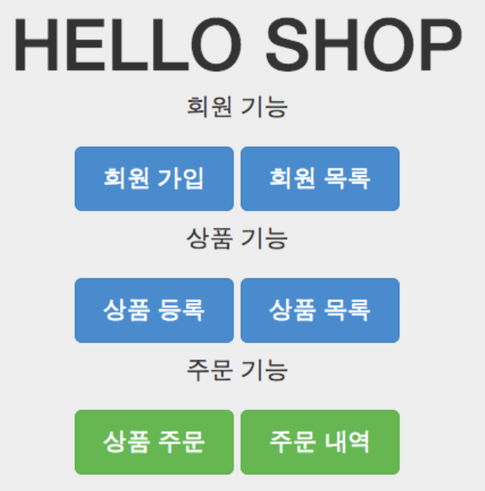
실전 예제 소개
회원 기능
회원 등록
회원 조회
상품 기능
상품 등록
상품 수정
상품 조회
주문 기능
상품 주문
주문 내역 조회
주문 취소

Slide 45
실전 예제 소개
요구사항
회원은 상품을 주문할 수 있다
주문 시 여러 종류의 상품을 선택할 수 있다
주문할 때 여러 상품을 선택할 수 있고, 같은 상품도 여러 번 주문될 수 있다
도메인 모델 분석
회원
1
*
1
주문
*
주문상품
*
1
상품(물품)
다대다 관계 → 연결 테이블

Slide 46
테이블 설계
필드 상세
회원(MEMBER): 주키는 MEMBER_ID이다. 이름(NAME)과 주소 정보를 가진다. 주소는 CITY, STREET, ZIPCODE로 표현한다.
주문(ORDERS): 주키는 ORDER_ID다. 상품을 주문한 회원(MEMBER_ID)을 외래 키로 가진다. 주문한 날짜(ORDERDATE)와 주문 상태(STATUS)를 가진다. 주문 상태는 주문(ORDER)과 취소(CANCEL)를 표현할 수 있다.
주문_상품(ORDER_ITEM, 연결 테이블): 주키는 ORDER_ITEM_ID다. 주문(ORDER_ID)과 주문한 상품(ITEM_ID)을 외래 키로 가진다. 주문 금액(ORDERPRICE), 주문 수량(COUNT) 정보를 가진다.
상품(ITEM): 주키는 ITEM_ID다. 이름(NAME), 가격(PRICE), 재고수량(STOCKQUANTITY)을 가진다. 상품을 주문하면 재고수량이 줄어든다.

Slide 47
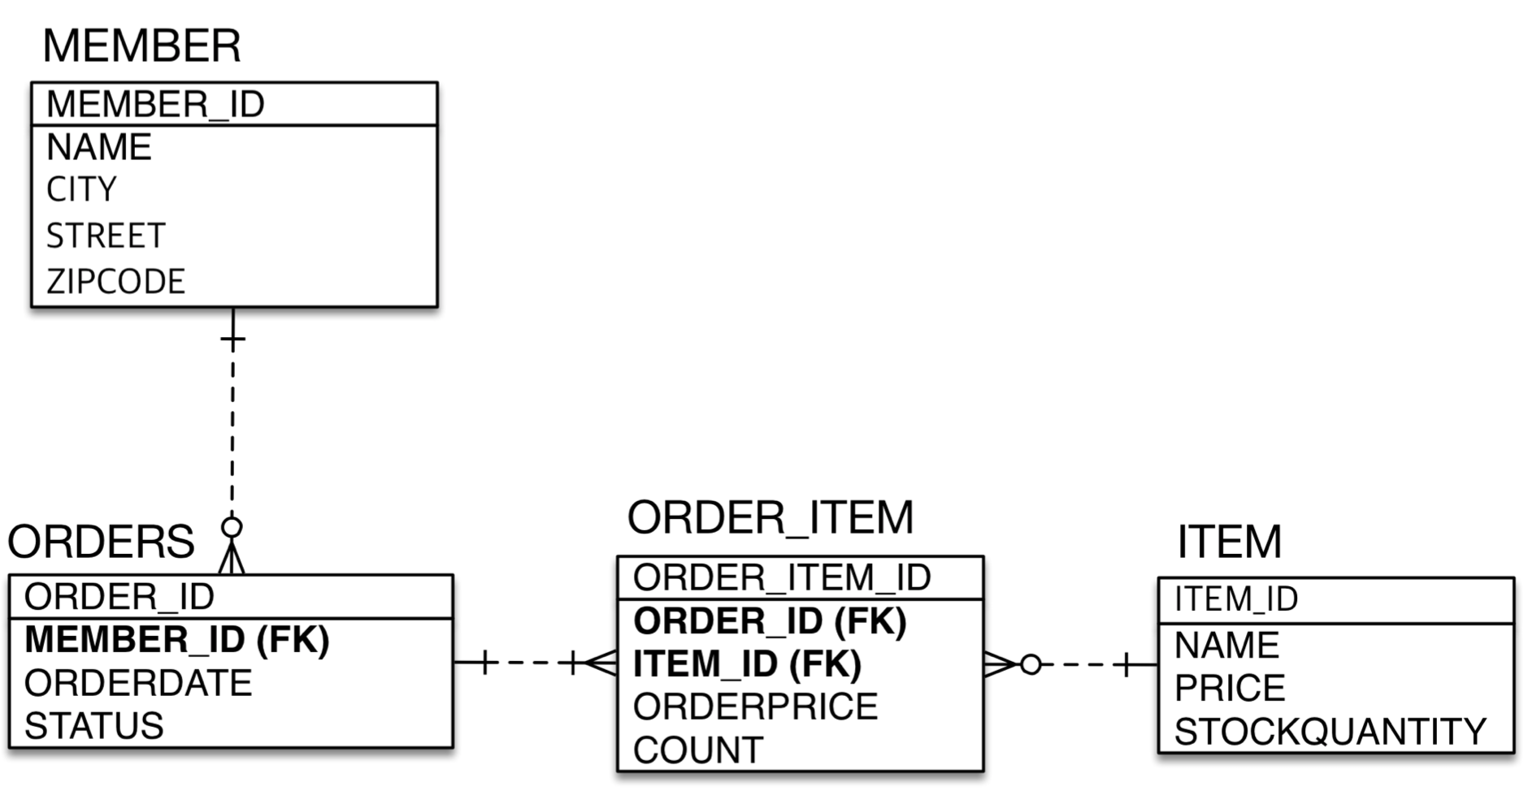
테이블 설계
요구사항 기반 테이블 ERD
외래키는 주키를 복사해오는 개념이므로
필드명이 동일해야 헷갈리지 않음
1
0 이상
1 이상
0 이상

Slide 48
테이블 설계(추가 설명)
식별/비식별 관계
실선: 식별 관계(부모 테이블의 기본 키를 받아서 자신의 기본 키로 사용)
점선: 비식별 관계(외래키들을 일반 속성으로 취급하는 관계)
상품
주문_상품
주문
상품 번호(PK)
상품 이름
상품 가격
주문 번호(PK, FK)
상품 번호(PK, FK)
주문 번호(PK)
회원 ID
총 주문 금액
[식별 관계 설정 예 ]
위와 같이 식별 관계로 정의한다면..
주문 번호 100주문에서 상품 번호 101, 101, 102 상품을 구매한다면? →
주문 번호 | 상품 번호
100 | 101
100 | 101
100 | 102
비즈니스 모델 변경 가능성을 고려하여
인조키를 이용한 비식별 관계 설정이 권장됨

Slide 49
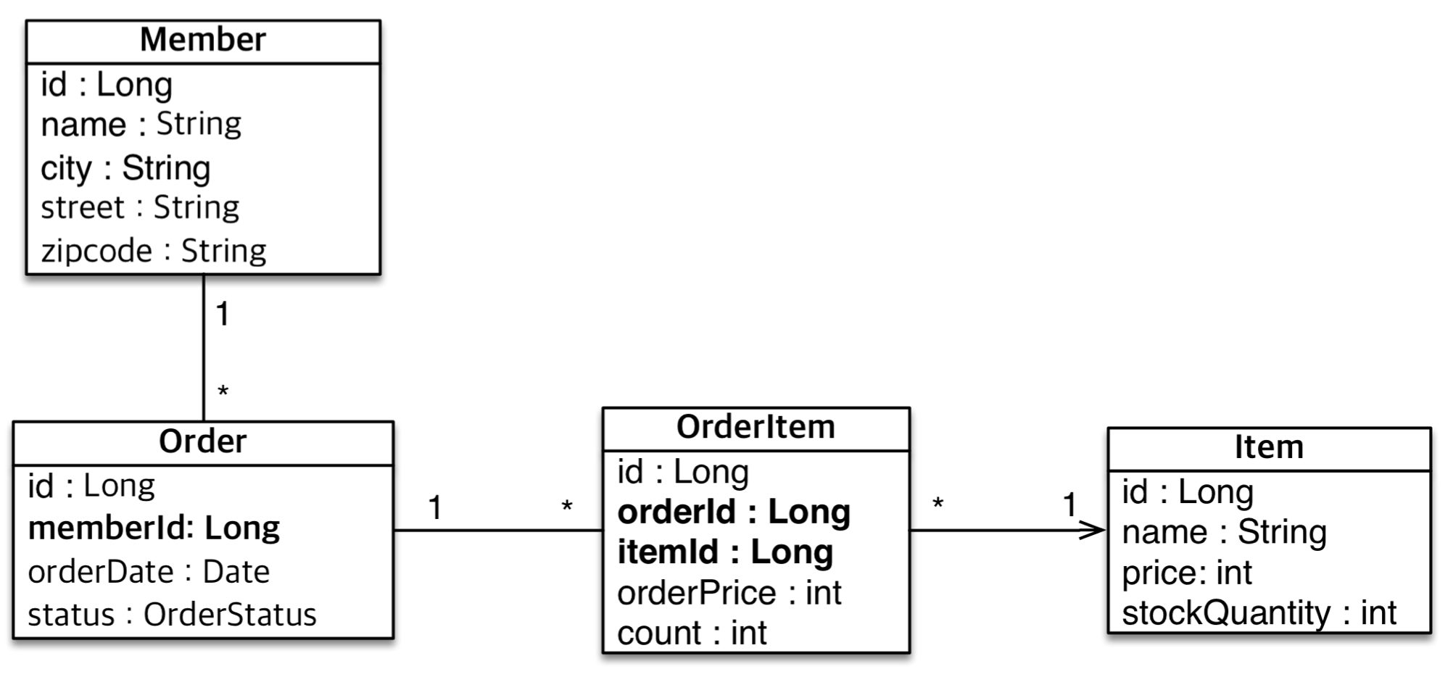
설계 UML
orderStatus는 enum으로

Slide 50
Check Point
어플리케이션을 실행하여 MEMBER, ORDER, ORDERITEM, ITEM 테이블이 생성되었음을 증명하는 동영상
자동으로 생성된 MEMBER, ORDER, ORDERITEM, ITEM에 대한 DDL문에 요구사항을 만족하는 필드가 있음을 보일 것
단, DB의 종류는 상관 없음

Slide 51
H2 데이터베이스 연동

Slide 52
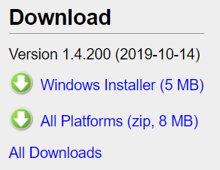
H2데이터베이스
H2 장점
스프링 부트가 지원하는 인메모리 관계형 데이터베이스
인메모리로 띄우면 애플리케이션을 재시작할 때마다 초기화
별도의 설치가 필요 없음
로컬 환경, 테스트 환경에서 많이 사용
설치(스프링부트 환경이 아니므로..)
http://h2database.com → All Platforms를 다운 받아 적절한 곳에 압축 풀기

Slide 53
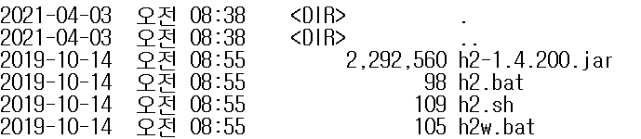
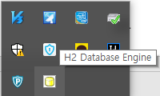
H2데이터베이스
실행
리눅스 계열: h2.sh 실행
윈도우: h2.bat 실행
윈도우: 윈도우 시스템 트레이에서 H2아이콘 클릭

Slide 54
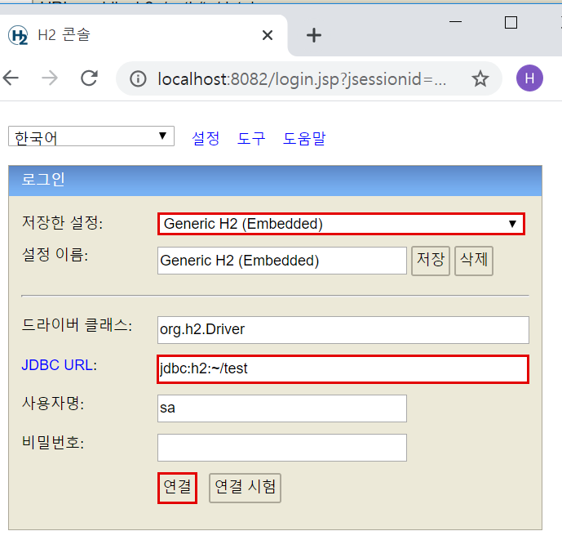
H2데이터베이스
H2 데이터베이스 생성
그냥 연결하려고 하면 Database not found, either pre-create it or allow remote database creation (not recommended in secure environments) 에러가 발생
연결이 성공하면
C:\Users\user에 test.mv.db파일이 생성됨
jdbc:h2:~/test

Slide 55
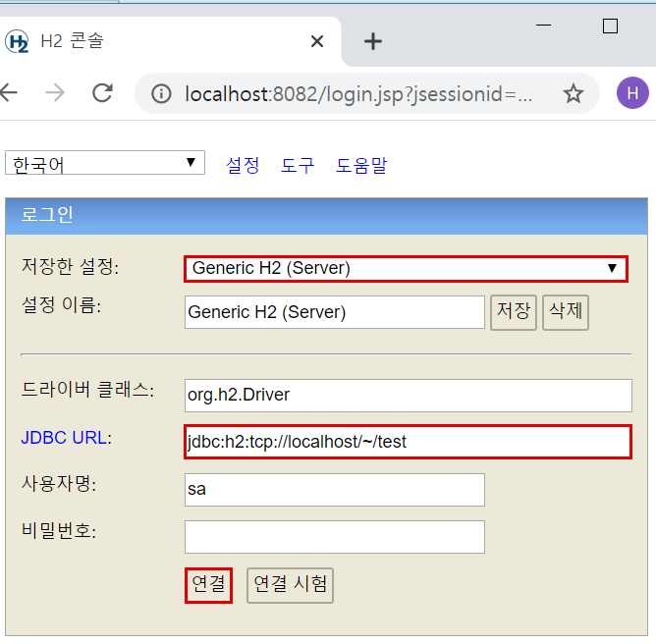
H2데이터베이스
H2 데이터베이스 접속
[에러 해결하기 ]
저장한 설정 → Generic H2 (Server)
JDBC URL → jdbc:h2:tcp://localhost/~/test
를 입력하고 연결을 클릭
H2데이터베이스 연결이 잘 안되는 수강생은 MySQL과 같은 다른 DB를 사용해도 무방
프로젝트 생성 시 자신이 사용할 DB 선택

Slide 56
H2데이터베이스
SEQUENCE 전략 테스트를 위한 H2 DB 연동
메이븐 저장소: https://mvnrepository.com/artifact/com.h2database/h2/1.4.200
<scope>test</scope> 삭제
<dependency>
<groupId>com.h2database</groupId>
<artifactId>h2</artifactId>
<version>1.4.200</version>
</dependency>
On maven docs, it says that <scope>test</scope> dependency is not required for normal use of the application, and is only available for the test compilation and execution phases

Slide 57
H2데이터베이스
persistence.xml
<property name="javax.persistence.jdbc.driver" value="org.h2.Driver" />
<property name="javax.persistence.jdbc.user" value="sa" />
<property name="javax.persistence.jdbc.password" value="" />
<property name="javax.persistence.jdbc.url" value="jdbc:h2:tcp://localhost/~/test" />
<property name="hibernate.dialect" value="org.hibernate.dialect.H2Dialect" />

